Slide 1
5-6 静电场的环路定理 电势能

Slide 2

静电场力作功
点电荷的电场
结论: W仅与q₀的始末位置有关，与路径无关.

Slide 3
静电场力所做的功
任意带电体的电场
（点电荷的组合）
结论：静电场力做功，与路径无关，静电场力是保守力.

Slide 4
静电场的环路定理
静电场是保守场
结论：沿闭合路径一周，电场力作功为零.

Slide 5
静电场两个基本性质：
———有源场
高斯定理：
环路定理：
———保守场
的旋度
静电场是无旋场

Slide 6

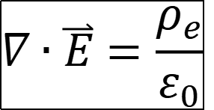
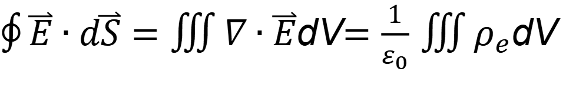
静电场两个基本性质：
高斯定理：
———有源场
环路定理：
———保守场
$\oint{\overset{⃑}{E}}∙d\overset{⃑}{S}=\iiint{∇∙\overset{⃑}{E}}$dV$=\frac{1}{ε_{0}}$ $\iiint{ρ_{e}}$dV
$\oint{\overset{⃑}{E}}∙d\overset{⃑}{S}=\iiint{∇∙\overset{⃑}{E}}$dV$=\frac{1}{ε_{0}}$ $\iiint{ρ_{e}}$dV
$$∇∙\overset{⃑}{E}=\frac{ρ_{e}}{ε_{0}}$$
的散度
静电场是无旋场
的旋度

Slide 7
力学
保守力场
引入势能
静电场
保守场
引入静电势能

Slide 8
电势能
静电场是保守场，静电场力是保守力. 静电场力所做的功就等于电荷电势能增量的负值.
电场力做正功，电势能减少.
选 B 点为电势能零点:
A点的电势能：
结论：试验电荷q_{o}在空间某处的电势能在数值上就等于将q_{o}从该处移至势能的零点电场力所作的功.

Slide 9
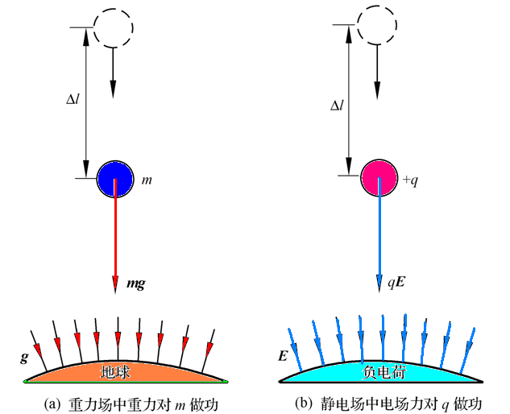
重力对物体 m 做功使重力势能减少
在静电场中电场力对正电荷 q 做功使静电势能减少

Slide 10
说明
(1) 电势能应属于 q₀ 和产生电场的源电荷系统共有。
(2) 电荷在某点电势能的值与零点选取有关,而两点的差值与零点选取无关
(3) 选势能零点原则：
• 当(源)电荷分布在有限范围内时，势能零点一般选在无穷远处。
• 无限大带电体，势能零点一般选在有限远处一点。
• 实际应用中取大地、仪器外壳等为势能零点。

Slide 11
势能和试验电荷有关，不能用来描述电场.
单位:
SI单位：焦[耳](J)
其它常用单位：电子伏特(eV)

Slide 12
a
E₁
b
试用静电场的环路定理证明，电场线为一系列不均匀分布的平行直线的静电场不存在.
l
l
d
E₂
c

Slide 13
如图所示, 在带电量为 Q 的点电荷所产生的静电场中，有一带电量为q 的点电荷
例
求
q 在a 点和 b 点的电势能
b
∞
解
选无穷远为电势能零点
Q
c
q
a
选 C 点为电势能零点
两点的电势能差：

